Slide 1

COLÉGIO NOTARIAL DO BRASIL – CNB
Etapa Belém – PA / Homenagem a Zeno Veloso
O Exercício da Função Pública Notarial Vinculada com a Recuperação das Economias Nacionais na Época Pós-Pandemia
Luiz Dias Martins Filho
Notário do Primeiro Tabelionato de Notas de
Santa Cruz do Sul – www.cartoriodmartins.com.br
9 de setembro de 2022

Slide 2
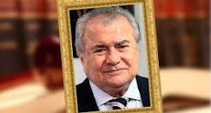

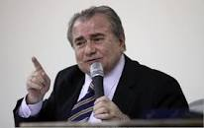
COLÉGIO NOTARIAL DO BRASIL – CNB
Etapa Belém – PA / Homenagem a Zeno Veloso
www.cartoriodmartins.com.br

Slide 3
COLÉGIO NOTARIAL DO BRASIL – CNB
Etapa Belém – PA / Homenagem a Zeno Veloso
www.cartoriodmartins.com.br
Estado de Emergência de Saúde Pública de Importância Nacional (ESPIN)
Pandemia – Covid-19 no Brasil

Slide 4
COLÉGIO NOTARIAL DO BRASIL – CNB
Etapa Belém – PA / Homenagem a Zeno Veloso
www.cartoriodmartins.com.br
Início oficial da pandemia Covid-19 no Brasil:
Portaria nº 188 de 03 de fevereiro de 2020 do Ministério da Saúde - DOU de 4 de fevereiro de 2020

Slide 5
COLÉGIO NOTARIAL DO BRASIL – CNB
Etapa Belém – PA / Homenagem a Zeno Veloso
www.cartoriodmartins.com.br
Término oficial da pandemia de Covid-19 no Brasil:
Portaria nº 913, de 22 de abril de 2022, com vacância de 30 dias da data da publicação (=23 de maio de 2022)

Slide 6
COLÉGIO NOTARIAL DO BRASIL – CNB
Etapa Belém – PA / Homenagem a Zeno Veloso
www.cartoriodmartins.com.br
No período subsequente à pandemia de Covid-19 houve a consolidação do exercício da função notarial em ambiente virtual /eletrônico
Atos notariais eletrônicos remotos
Inovações nas práticas notariais advindas com o Provimento CNJ nº 100, de 26 de maio de 2020

Slide 7
COLÉGIO NOTARIAL DO BRASIL – CNB
Etapa Belém – PA / Homenagem a Zeno Veloso
www.cartoriodmartins.com.br
1- Inovações e evolução das práticas notariais (ferramentas jurídico-tecnológicas)
2- Pandemia – decisões rápidas / implementação / riscos

Slide 8
COLÉGIO NOTARIAL DO BRASIL – CNB
Etapa Belém – PA / Homenagem a Zeno Veloso
www.cartoriodmartins.com.br
3- Revolução Jurídico-Tecnológica - (IV Revolução Industrial – Klaus Schwab)
4- CNB/CNJ - Sistema e-Notariado – ambiente virtual / eletrônico
5- Extrajudicialização – Notariado brasileiro

Slide 9
COLÉGIO NOTARIAL DO BRASIL – CNB
Etapa Belém – PA / Homenagem a Zeno Veloso
www.cartoriodmartins.com.br
Evolução:
Medida Provisória nº 2.200-2 de 24.08.2001
Lei nº 14.063 de 23.09.2020 – Lei da Assinatura Eletrônica
Provimento CNJ nº 100 de 2020

Slide 10
COLÉGIO NOTARIAL DO BRASIL – CNB
Etapa Belém – PA / Homenagem a Zeno Veloso
www.cartoriodmartins.com.br
Ferramentas jurídico-tecnológicas – Prov. CNJ nº 100 de 2020
Videoconferência notarial
Certificado digital notarizado
Concordância das partes por meio eletrônico
Assinatura digital pelas partes (e-Notariado)
Assinatura do tabelião de notas-ICP Brasil
Uso de docs com assinatura digital
e-Not Assina

Slide 11
COLÉGIO NOTARIAL DO BRASIL – CNB
Etapa Belém – PA / Homenagem a Zeno Veloso
www.cartoriodmartins.com.br
Ferramentas jurídico-tecnológicas – Prov. CNJ nº 100 de 2020
Significado dos “termos teóricos” art. 2º :
Documento físico
Documento eletrônico
Documento digitalizado
Documento digital
etc.

Slide 12
COLÉGIO NOTARIAL DO BRASIL – CNB
Etapa Belém – PA / Homenagem a Zeno Veloso
www.cartoriodmartins.com.br
Ferramentas jurídico-tecnológicas – Prov. CNJ nº 100 de 2020
Significado dos “termos teóricos”:
Digitalização ou desmaterialização
Papelização ou materialização
Matrícula notarial eletrônica [MNE] – atos notariais protocolares lavrados

Slide 13
COLÉGIO NOTARIAL DO BRASIL – CNB
Etapa Belém – PA / Homenagem a Zeno Veloso
www.cartoriodmartins.com.br
Recuperação das Economias Nacionais
Pós-pandemia Covid-19

Slide 14
COLÉGIO NOTARIAL DO BRASIL – CNB
Etapa Belém – PA / Homenagem a Zeno Veloso
www.cartoriodmartins.com.br
Globalização / Mundialização
Interdependência econômica existente entre os Estados

Slide 15
COLÉGIO NOTARIAL DO BRASIL – CNB
Etapa Belém – PA / Homenagem a Zeno Veloso
www.cartoriodmartins.com.br
integração dos mercados financeiros/fluxos;
mercado internacional - espaço único de produção e comércio;
empresas com estratégias globais; e
o normas e regulamentações transnacionais

Slide 16
COLÉGIO NOTARIAL DO BRASIL – CNB
Etapa Belém – PA / Homenagem a Zeno Veloso
www.cartoriodmartins.com.br
- John Kay -
“não adianta ser ingênuo: nem deixar tudo ao mercado, nem acreditar poder ficar fora do mercado”

Slide 17
COLÉGIO NOTARIAL DO BRASIL – CNB
Etapa Belém – PA / Homenagem a Zeno Veloso
www.cartoriodmartins.com.br
John Kay - “não adianta ser ingênuo: nem deixar tudo ao mercado, nem acreditar poder ficar fora do mercado”
Notariado brasileiro
Colégio Notarial do Brasil - CNB
Conselho Nacional de Justiça - CNJ

Slide 18
COLÉGIO NOTARIAL DO BRASIL – CNB
Etapa Belém – PA / Homenagem a Zeno Veloso
O Notariado brasileiro, participando da Revolução Jurídico-Tecnológica de que foi ator protagonista, por meio do Colégio Notarial do Brasil – CNB, dando suporte e em parceria com o Conselho Nacional de Justiça – CNJ, contribui e viabiliza, também no momento pós-pandemia de Covid-19, a coesão social e a integração econômica internacional do Estado brasileiro.
( www.cartoriodmartins.com.br )

Slide 19
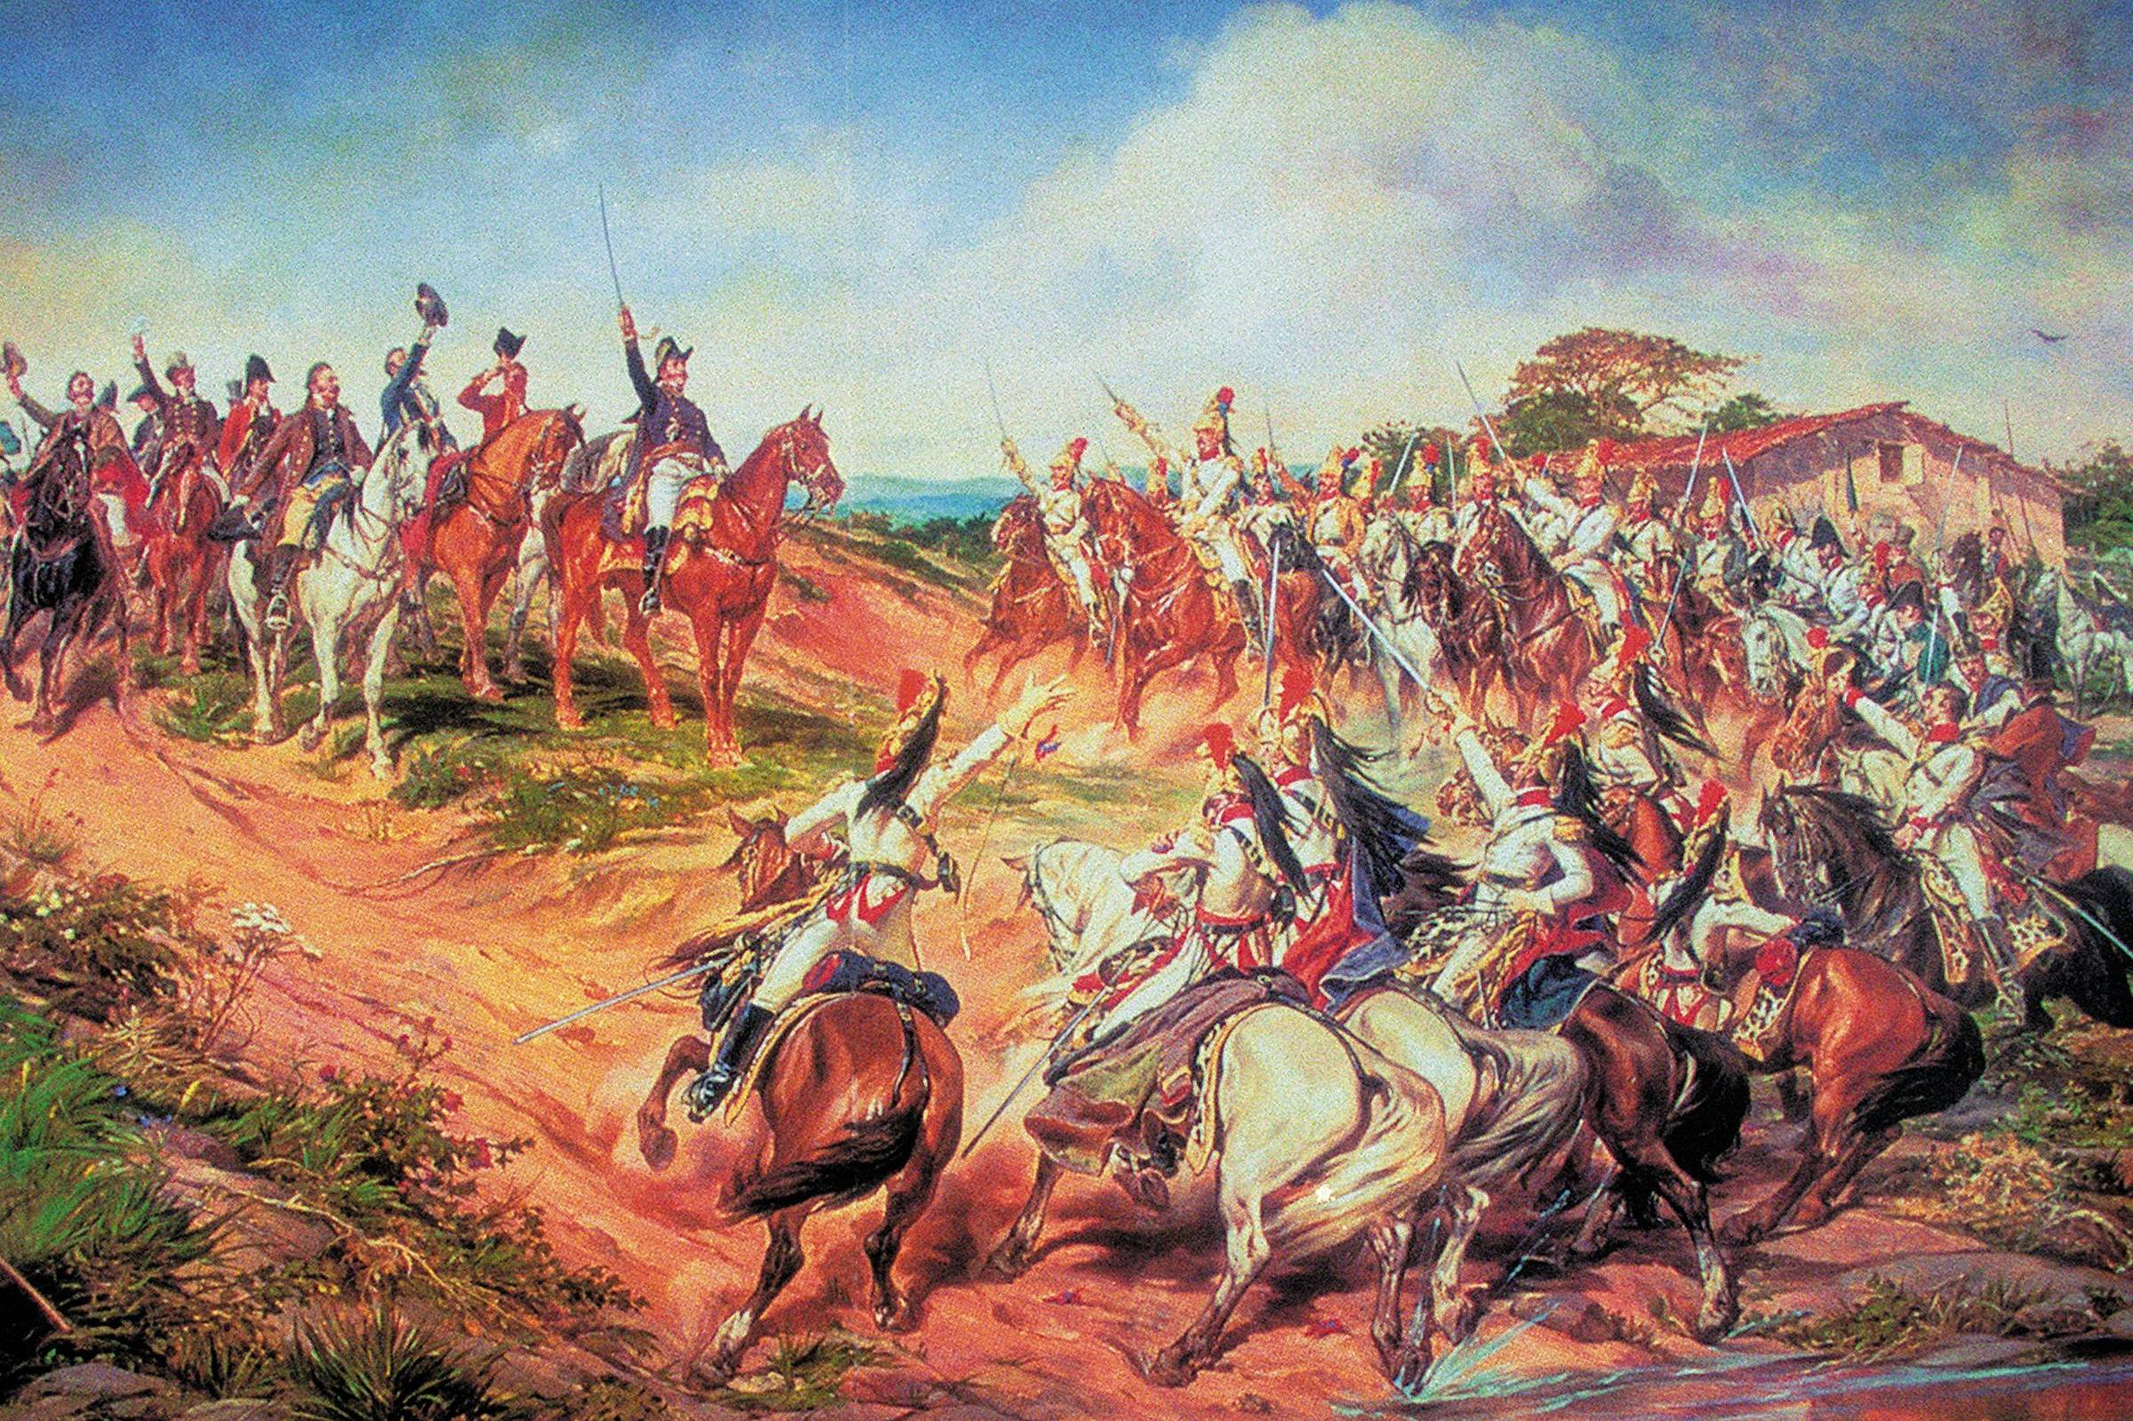
COLÉGIO NOTARIAL DO BRASIL – CNB
Etapa Belém – PA / Homenagem a Zeno Veloso

Slide 20
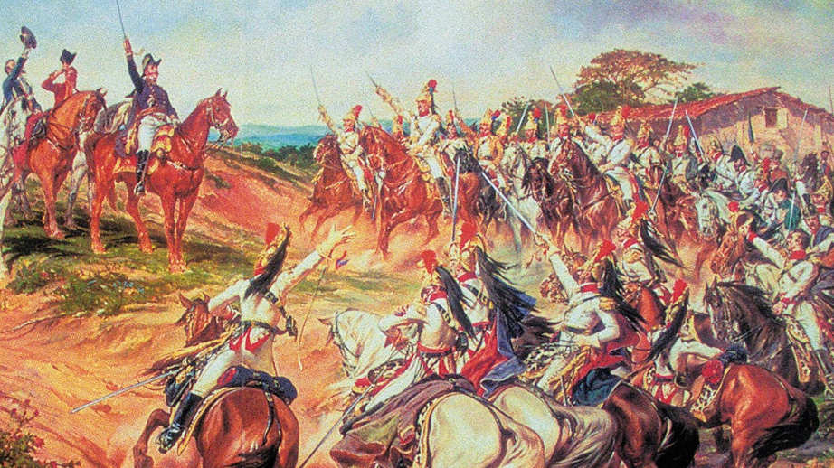
COLÉGIO NOTARIAL DO BRASIL – CNB
Etapa Belém – PA / Homenagem a Zeno Veloso
9 de setembro de 2022
Muito obrigado!!!
Primeiro Tabelionato de Notas de
Santa Cruz do Sul/RS
Tabelião: Luiz Dias Martins Filho
www.cartoriodmartins.com.br
e-mail: luizdmf@gmail.com
COLÉGIO NOTARIAL DO BRASIL - CNB
1822 – 2022 – Bicentenário da Independência do Brasil
www.cartoriodmartins.com.br

Slide 21
COLÉGIO NOTARIAL DO BRASIL – CNB
Etapa Belém – PA / Homenagem a Zeno Veloso
9 de setembro de 2022
Muito obrigado!!!
Primeiro Tabelionato de Notas de
Santa Cruz do Sul/RS
Tabelião: Luiz Dias Martins Filho
www.cartoriodmartins.com.br
e-mail: luizdmf@gmail.com
COLÉGIO NOTARIAL DO BRASIL – CNB * BELÉM / PA
1822-2022 * Bicentenário da Independência

